Slide 1
Spring Annotation 编程之面向切面编程
赵爱清
2019年02月

Slide 2
课程大纲
一、代理模式
二、ＡＯＰ及实现原理
三、事务

Slide 3
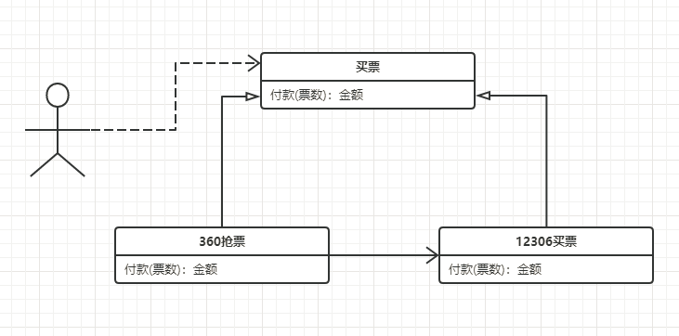
代理模式
代理模式分为静态代理和动态代理。
按角色可以分成代理对象和被代理对象，代理对象通常和持有被代理对象的引用，以便于被代理对象执行前后
进行特定的处理工作。
举个买票的例子

Slide 4
代理模式
从上面简单的例子可以看出静态代理通常只代理一个类，针对这种不方便的动态代理就诞生了，我们通常说的动态代理有二种，
JDK动态代理和CGLIB动态代理。
二者的区别，
1、当类实现接口时，可以用JDK的动态代理,当Bean没有实现接口时，可以用CGLIB的动态代理
2、CGLib不能对声明为final的方法进行代理，因为CGLib原理是动态生成被代理类的子类。
3、CGLib底层采用ASM字节码生成框架，使用字节码技术生成代理类，比使用Java反射效率要高。

Slide 5
课程大纲
一、动态代理
二、ＡＯＰ及实现原理
三、事务

Slide 6
1、如何开启AOP
AOP 面向切面编程指在程序运行期间动态的将某段代码切入到指定的位置进行运行的编程方式。
开启AOP的步骤：
1、依赖pom包
<dependency>
<groupId>org.springframework</groupId>
<artifactId>spring-aspects</artifactId>
<version>5.0.8.RELEASE</version>
</dependency>
2、使用@EnableAspectJAutoProxy开启切面功能
3、使用@Aspect定义切面类

Slide 7
1、如何开启AOP
4、使用@Pointcut定义切入点
5、定义通知方法
前置通知：@Before
后置通知: @After
返回通知: @AfterReturning
异常通知： @AfterThrowing 目标方法出现异常以后通知
环线通知： @Around 动态代理、手动推进方法运行

Slide 8
2、AOP表达式
参考：https://docs.spring.io/spring/docs/5.1.5.RELEASE/spring-framework-reference/core.html#spring-core
1、execution是使用的最多的一种Pointcut表达式，表示某个方法的执行
execution(modifiers-pattern? ret-type-pattern declaring-type-pattern?name-pattern(param-pattern)
throws-pattern?)
分别表示修饰符匹配（modifier-pattern?）、返回值匹配（ret-type-pattern）、类路径匹配（declaring-type-pattern?）、方法名匹配（name-pattern）、参数匹配（(param-pattern)）、异常类型匹配（throws-pattern?），其中后面跟着“?”的是可选项
2、@annotation用于匹配方法上拥有指定注解的情况
“@annotation(com.spring.support.MyAnnotation)”匹配所有的方法上拥有MyAnnotation注解的方法外部调用

Slide 9
2、AOP表达式
execution的例子：
任意公共方法的执行：
execution(public * *(..))
任何一个以“set” 开始的方法的执行
execution(* set*(..))
AccountService 接口的任意方法的执行
execution(* com.xyz.service.AccountService.*(..)))
定义在service 包里的任意方法的执行
execution(* com.xyz.service.*.*(..))
定义在service 包和所有子包里的任意类的任意方法的执行
execution(* com.xyz.service..*.*(..))

Slide 10
2、AOP表达式
execution：一般用于指定方法的执行，用的最多。
within：指定某些类型的全部方法执行，也可用来指定一个包。
this：Spring Aop是基于代理的，生成的bean也是一个代理对象，this就是这个代理对象，当这个对象可以转换为指定的类型时，对应的切入点就是它了，Spring Aop将生效。
target：当被代理的对象可以转换为指定的类型时，对应的切入点就是它了，Spring Aop将生效。
args：当执行的方法的参数是指定类型时生效。
@target：当代理的目标对象上拥有指定的注解时生效。
@args：当执行的方法参数类型上拥有指定的注解时生效。
@within：与@target类似，看官方文档和网上的说法都是@within只需要目标对象的类或者父类上有指定的注解，则@within会生效，而@target则是必须是目标对象的类上有指定的注解。而根据笔者的测试这两者都是只要目标类或父类上有指定的注解即可。
@annotation：当执行的方法上拥有指定的注解时生效。

Slide 11
3、AOP通知
通知类型 | 连接点 | 注解类 | 接口
前置通知 | 执行方法前 | @Before | org.springframework.aop.MethodBeforeAdvice
后置通知 | 方法执行后 | @After | org.springframework.aop.AfterReturningAdvice
返回值通知 | 方法执行完后返回 | @AfterReturning | org.springframework.aop.AfterReturningAdvice
抛出异常通知 | 方法执行异常时 | @AfterThrowing | org.springframework.aop.ThrowsAdvice
环绕通知 | 方法执行开始和结束 | @Around | org.aopalliance.intercept.MethodInterceptor

Slide 12
4、AOP原理
@Import(AspectJAutoProxyRegistrar.class)
public @interface EnableAspectJAutoProxy{}
class AspectJAutoProxyRegistrar implements ImportBeanDefinitionRegistrar{
AopConfigUtils.registerAspectJAnnotationAutoProxyCreatorIfNecessary(registry);
}
AnnotationAwareAspectJAutoProxyCreator.class
==》AspectJAwareAdvisorAutoProxyCreator
==》AbstractAdvisorAutoProxyCreator
==》AbstractAutoProxyCreator
==》SmartInstantiationAwareBeanPostProcessor
==》InstantiationAwareBeanPostProcessor
==》BeanPostProcessor
==》BeanFactoryAware

Slide 13
4、AOP原理
AbstractAutoProxyCreator.postProcessAfterInitialization()
==>wrapIfNecessary(bean, beanName, cacheKey)
==>Object[] specificInterceptors = getAdvicesAndAdvisorsForBean(bean.getClass(), beanName, null);
==> List<Advisor> advisors = findEligibleAdvisors(beanClass, beanName);
==>Object proxy = createProxy(bean.getClass(), beanName, specificInterceptors, new SingletonTargetSource(bean));
==> AutoProxyUtils.exposeTargetClass((ConfigurableListableBeanFactory) this.beanFactory, beanName, beanClass);
==>ProxyFactory proxyFactory = new ProxyFactory();
==>return proxyFactory.getProxy(getProxyClassLoader());
因为Person 没有实现接口所以会使用Cglib代理
private static class DynamicAdvisedInterceptor implements MethodInterceptor, Serializable {
public Object intercept(Object proxy, Method method, Object[] args, MethodProxy methodProxy){
retVal = new CglibMethodInvocation(proxy, target, method, args, targetClass, chain, methodProxy).proceed();
}
}

Slide 14
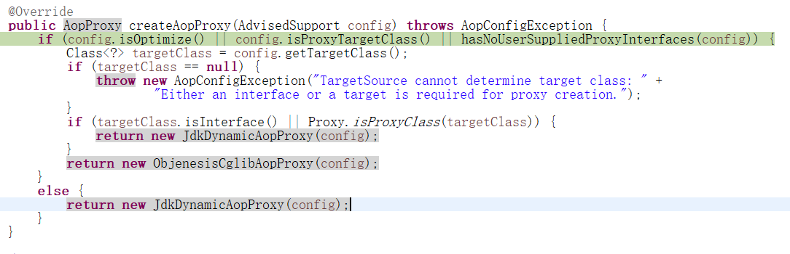
4、AOP原理

Slide 15
4、AOP原理
因为Person 没有实现接口所以会使用Cglib代理
private static class DynamicAdvisedInterceptor implements MethodInterceptor, Serializable {
public Object intercept(Object proxy, Method method, Object[] args, MethodProxy methodProxy){
retVal = new CglibMethodInvocation(proxy, target, method, args, targetClass, chain, methodProxy).proceed();
}
}
ReflectiveMethodInvocation.proceed() throws Throwable{
//
}

Slide 16
课程大纲
一、动态代理
二、ＡＯＰ及实现原理
三、事务

Slide 17
1、Spring开启事务
１、相关依赖包 － 数据库驱动、数据源、spring-tx
<dependency>
<groupId>org.springframework</groupId>
<artifactId>spring-tx</artifactId>
<version>5.0.8.RELEASE</version>
</dependency>
<dependency>
<groupId>mysql</groupId>
<artifactId>mysql-connector-java</artifactId>
<version>5.1.47</version>
</dependency>
<dependency>
<groupId>org.springframework</groupId>
<artifactId>spring-jdbc</artifactId>
<version>5.0.8.RELEASE</version>
</dependency>
Notes:
针对七个方面，尤其上半年的技术管理薄弱工作开展内容

Slide 18
1、Spring开启事务
2、开启事务
@Transactional 方法上标注
3、开启注解事务
@EnableTransactionManagement
4、配置事务管理器来控制事务
定义PlatformTransactionManager
Notes:
针对七个方面，尤其上半年的技术管理薄弱工作开展内容

Slide 19
2、事务传播属性
org.springframework.transaction.annotation.Propagation
1、REQUIRED
如果存在一个事务，则支持当前事务。如果没有事务则开启一个新的事务
2、REQUIRES_NEW
新建事务，如果当前存在事务，把当前事务挂起。
3、SUPPORTS
支持当前事务，如果当前没有事务，就以非事务方式执行。
4、MANDATORY
支持当前事务，如果当前没有事务，就抛出异常。
5、NOT_SUPPORTED
以非事务方式执行操作，如果当前存在事务，就把当前事务挂起
6、NEVER
以非事务方式执行，如果当前存在事务，则抛出异常。
7、NESTED
支持当前事务，新增Savepoint点，与当前事务同步提交或回滚。
Notes:
针对七个方面，尤其上半年的技术管理薄弱工作开展内容

Slide 20
2、事务原理
分析@EnableTransactionManagement
Notes:
针对七个方面，尤其上半年的技术管理薄弱工作开展内容

Slide 21
1、作业
自定义一个日志注解@Log，将标注@Log的方法的请求参数和返回参数写入到文件中
Notes:
针对七个方面，尤其上半年的技术管理薄弱工作开展内容

Slide 22
.
谢 谢 大 家！
Notes:
针对七个方面，尤其上半年的技术管理薄弱工作开展内容

